Slide 1
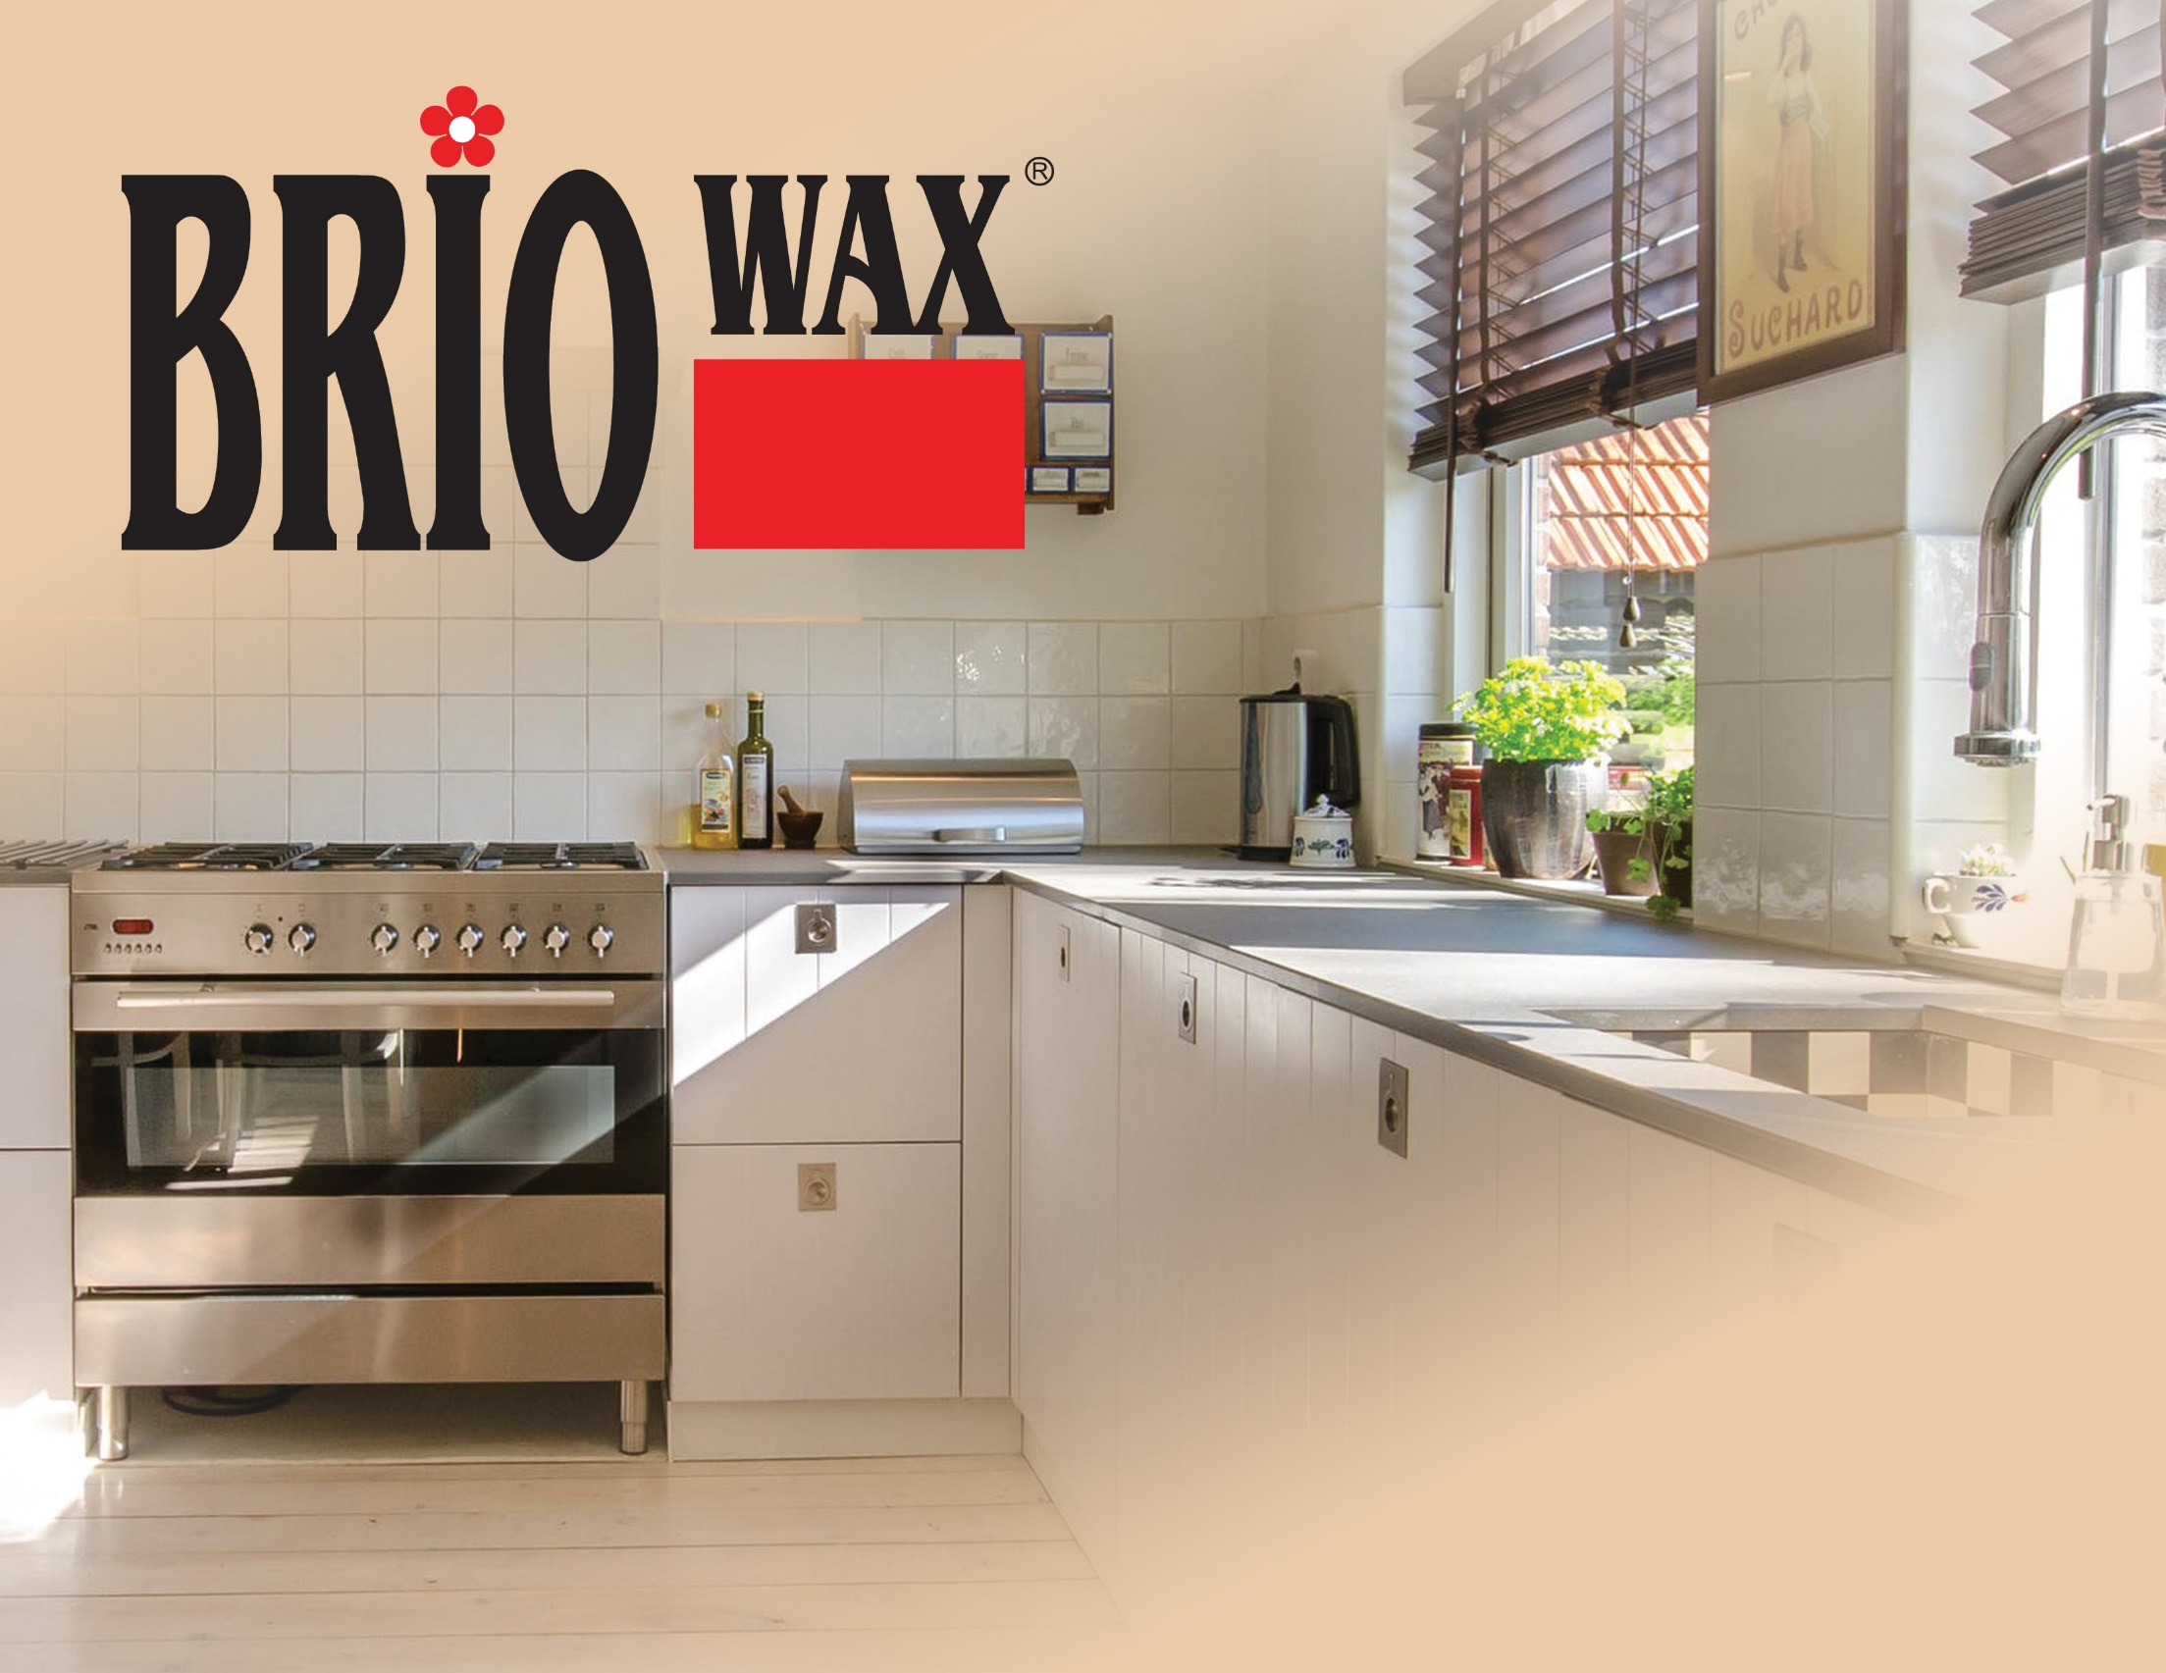

Slide 2
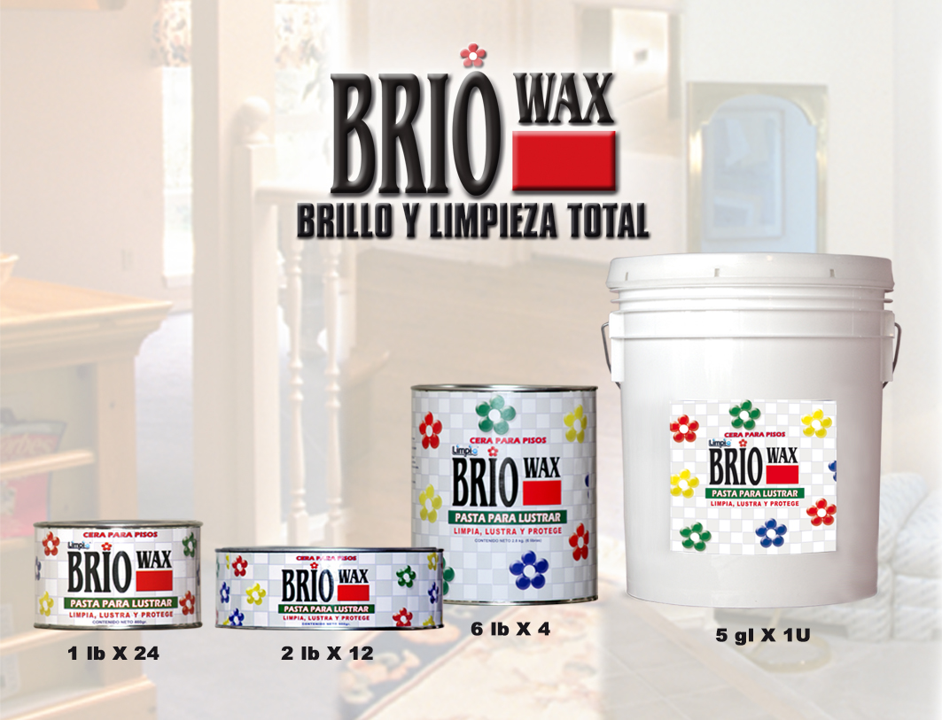
PASTA PARA LUSTRAR
Forma una capa protectora suficientemente gruesa para evitar la penetración de humedadmy consecuente crecimiento de hongos, mpps y musgos. Evita la erosion mecanica, al rayon de los zapatos y Resistencia a los químicos. Se aplica para abrillantar, dar acabado y proteger pisos de cement, de madera, parquet, linolio, granito, muebles y otros.

Slide 3
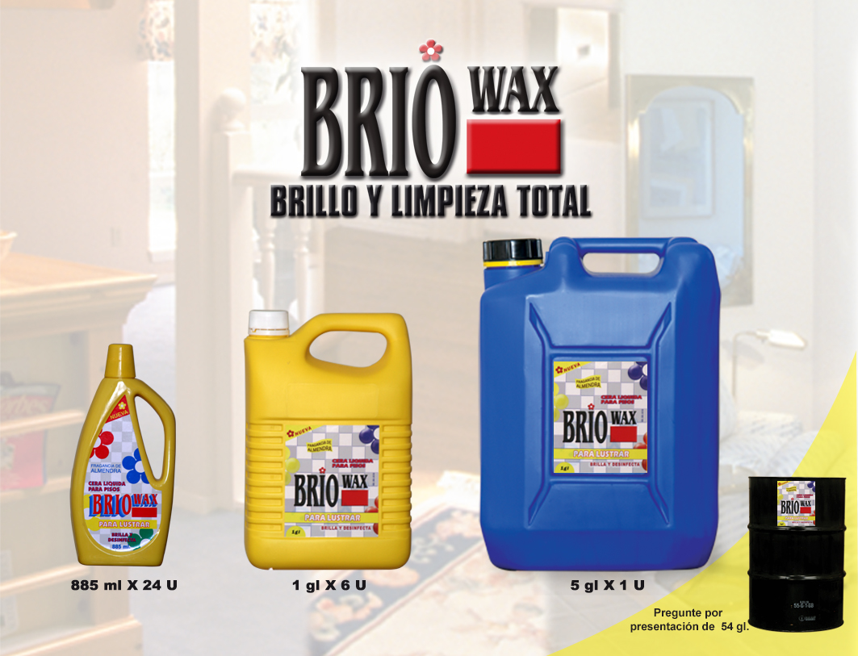
CERA LÍQUIDA PARA LUSTRAR
Es una mezcla de ceras cien por ciento naturales que producen una capa protectora de alta duración resistente a rayones menores así como a la penetración y crecimiento de mohos en las superficies en que es aplicada. Recomendada para abrillantar pisos de cemento, madera, parquet, linolio, granito y otros.

Slide 4
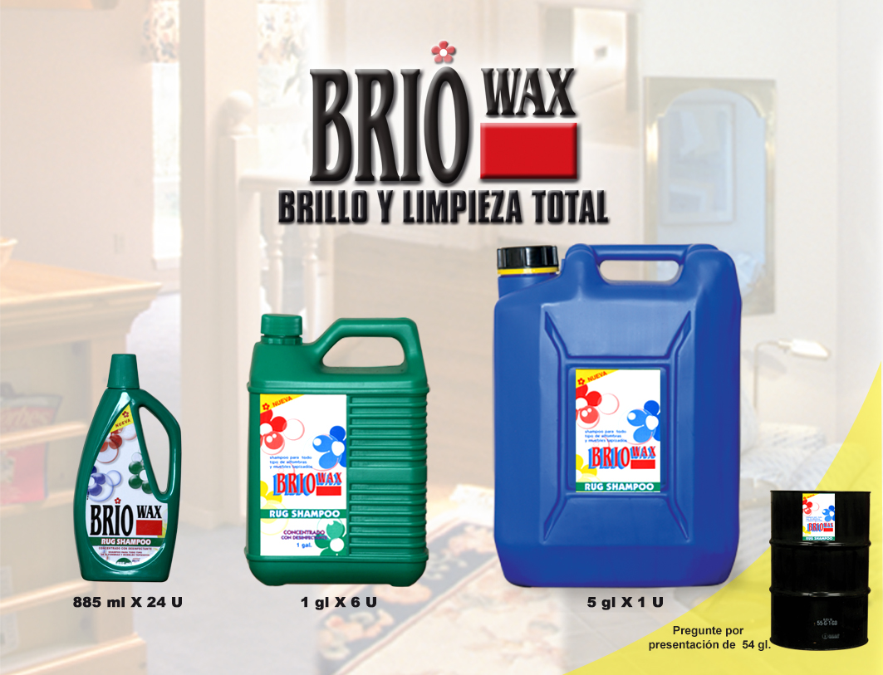
RUG SHAMPOO
Formulado para limpiar y/o lavar alfombras, muebles tapizados, ya sea de casa o del vehículo, de cualquier material textil,. Logra remover suciedad de los rincones mas profundos de dichos materiales.

Slide 5
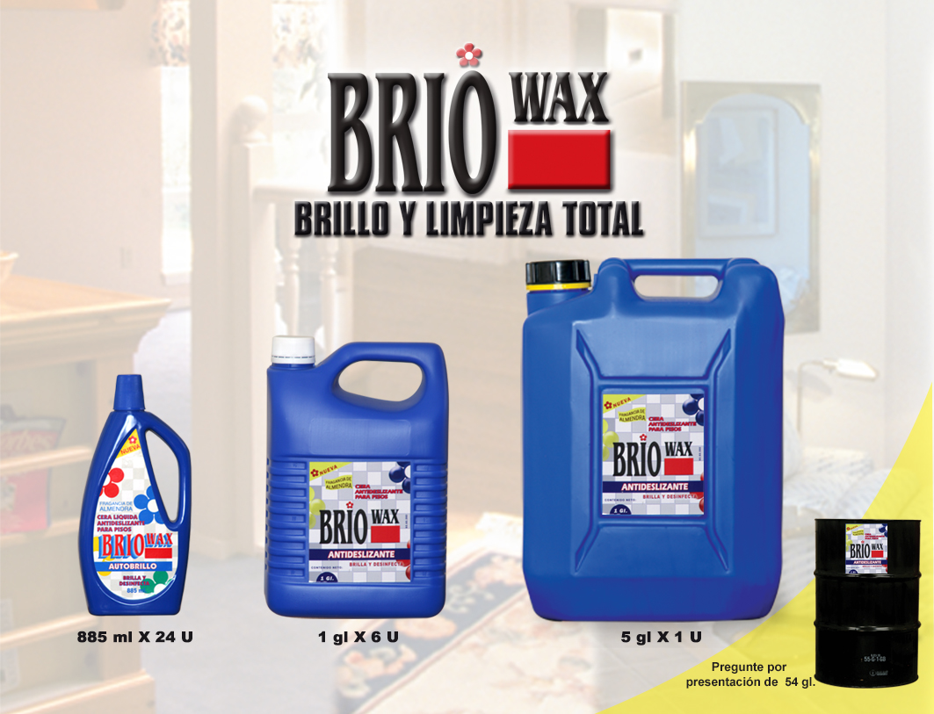
CERA LÍQUIDA ANTIDESLIZANTE
Es una cera autobrillante formulada para obtener brillo y protección inmediata en un solo paso aplicando y dejando secar sobre el piso en el cual se lustra. Cuando es lustrado despues de su aplicación el brillo aumenta más. Con características antideslizantes para máxima seguridad. Para abrillantar y proteger pisos de granito, madera, cerámicos y otros.

Slide 6
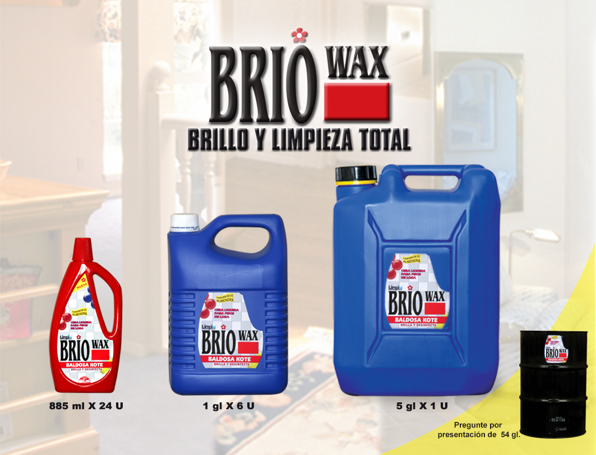
CERA LÍQUIDA PARA PISOS DE LOZA
Diseñada para abrillantar y proteger pisos de baldosa barnizada color rojizo de ladrillo, barro, etc. Abrillanta y renueva el color de la baldosa por medio de un colorante, coloración original de la baldosa. Protége la baldosa contra las inclemencias del tiempo y tránsito de personas.

